Slide 2
Kick-Start Visual Design
Kursdokumentation von Lukas Bucher, Digital Ideation HS23

Slide 3
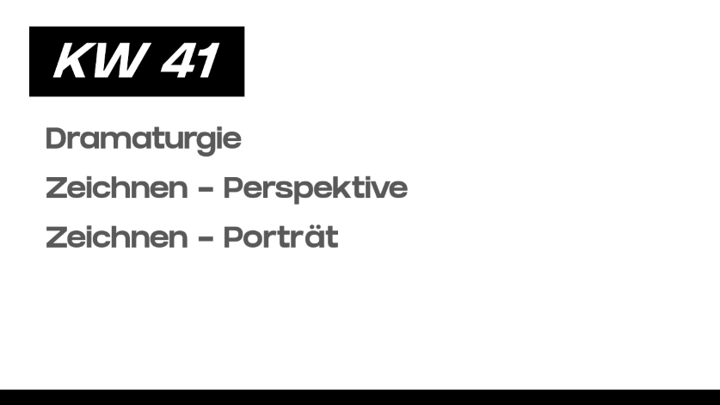
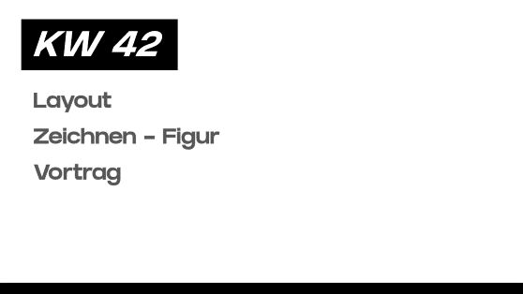
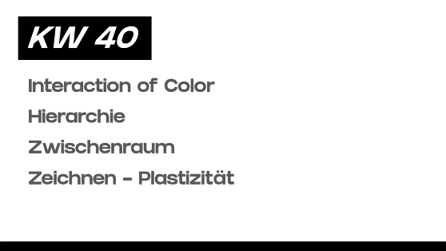
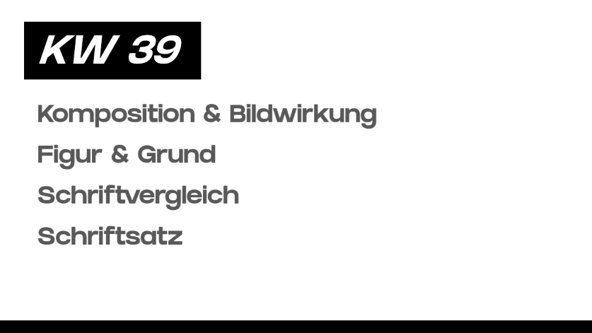





Slide 4
Kick-Start Visual Design
Kursdokumentation von Lukas Bucher
KW 39
Komposition & Bildwirkung
Figur & Grund
Schriftvergleich
Schriftsatz

Slide 5
KW 39
Komposition & Bildwirkung
fern
Durch das Gewicht in der oberen Bildhälfte und die diagonale Anordnung gegen oben rechts mit den grösser werdenden Kreisen wirkt die Komposition ferner.
nah
Durch die Lage in der unteren Bildhälfte und die gegen oben kleiner werdende Kreise wirken sie näher. Es erinnert an eine Anordnung von Objekten gegen hinten.
Figur & Grund
Schriftvergleich
Schriftsatz

Slide 6
Komposition & Bildwirkung
fern
Durch das Gewicht in der oberen Bildhälfte und die diagonale Anordnung gegen oben rechts mit den grösser werdenden Kreisen wirkt die Komposition ferner.
fern
Der kleine Kreis rechts oben wirkt fern, ähnlich einem fernen Planeten im Weltraum.
nah
Durch die Lage in der unteren Bildhälfte und die gegen oben kleiner werdende Kreise wirken sie näher. Es erinnert an eine Anordnung von Objekten gegen hinten.
nah
Ein grösserer Kreis hat mit der Lage an der Bildunterkante eine nahe Wirkung.

Slide 7
Komposition & Bildwirkung
fern
Durch das Gewicht in der oberen Bildhälfte und die diagonale Anordnung gegen oben rechts mit den grösser werdenden Kreisen wirkt die Komposition ferner.
fern
Der kleine Kreis rechts oben wirkt fern, ähnlich einem fernen Planeten im Weltraum.
fern
Diese Anordnung der Dreiecke erinnert an Bergspitzen in der Ferne. Dabei startet das grösste etwas rechts von der Bildmitte.
nah
Durch die Lage in der unteren Bildhälfte und die gegen oben kleiner werdende Kreise wirken sie näher. Es erinnert an eine Anordnung von Objekten gegen hinten.
nah
Ein grösserer Kreis hat mit der Lage an der Bildunterkante eine nahe Wirkung.
nah
Die Dreiecke bilden hier eine Art Objekt, welches wirkt, als würde es direkt vor einem Stehen. Es ist zentriert im Bild platziert und hat viel Gewicht unten links, was die Stabilität und Nähe verstärkt.

Slide 8
Komposition & Bildwirkung
fern
Diese Anordnung der Dreiecke erinnert an Bergspitzen in der Ferne. Dabei startet das grösste etwas rechts von der Bildmitte.
fern
Der kleine Kreis rechts oben wirkt fern, ähnlich einem fernen Planeten im Weltraum.
nah
Die Dreiecke bilden hier eine Art Objekt, welches wirkt, als würde es direkt vor einem Stehen. Es ist zentriert im Bild platziert und hat viel Gewicht unten links, was die Stabilität und Nähe verstärkt.
nah
Ein grösserer Kreis hat mit der Lage an der Bildunterkante eine nahe Wirkung.

Slide 9
Komposition & Bildwirkung
fern
Diese Anordnung der Dreiecke erinnert an Bergspitzen in der Ferne. Dabei startet das grösste etwas rechts von der Bildmitte.
nah
Die Dreiecke bilden hier eine Art Objekt, welches wirkt, als würde es direkt vor einem Stehen. Es ist zentriert im Bild platziert und hat viel Gewicht unten links, was die Stabilität und Nähe verstärkt.

Slide 10
KW 39
Komposition & Bildwirkung
Figur & Grund
Schriftvergleich
Schriftsatz

Slide 11
KW 39
Komposition & Bildwirkung
Figur & Grund
Schriftvergleich
Schriftsatz

Slide 12

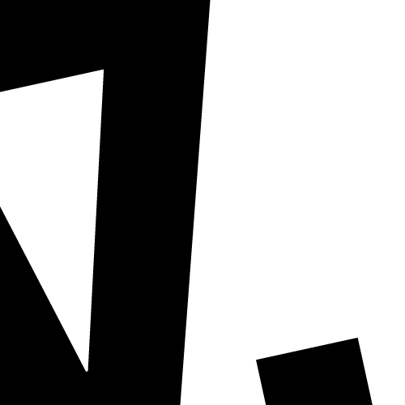
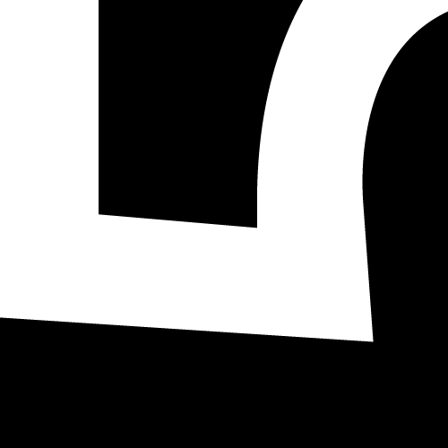
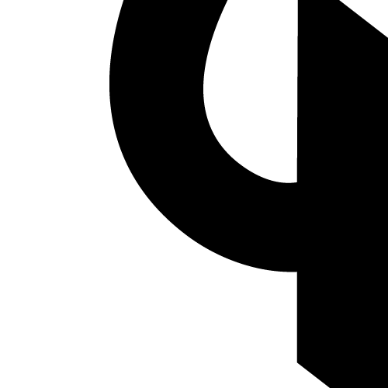
KW 39
Komposition & Bildwirkung
Figur & Grund
Schriftvergleich
Erkennst du die versteckten Schriftzeichen?
Schriftsatz

Slide 13
Figur & Grund
Erkennst du die versteckten Schriftzeichen?

Slide 14
Figur & Grund
Erkennst du die versteckten Schriftzeichen?

Slide 15
Figur & Grund

Slide 16
Figur & Grund
Erkennst du die versteckten Buchstaben?

Slide 17
Figur & Grund
Erkennst du die versteckten Buchstaben?

Slide 18
Figur & Grund
Erkennst du die versteckten Buchstaben?

Slide 19
Figur & Grund
Erkennst du die versteckten Buchstaben?

Slide 20
Figur & Grund
Erkennst du die versteckten Buchstaben?

Slide 21
Figur & Grund
Erkennst du die versteckten Buchstaben?

Slide 22
Figur & Grund

Slide 23
KW 39
Komposition & Bildwirkung
Figur & Grund
Schriftvergleich
Schriftsatz

Slide 24
KW 39
Komposition & Bildwirkung
Figur & Grund
Schriftvergleich
Schriftsatz

Slide 25
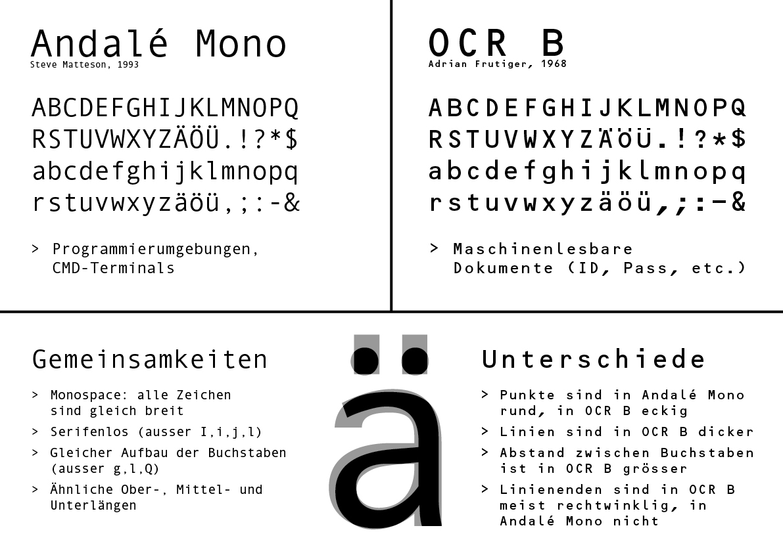
KW 39
Komposition & Bildwirkung
Figur & Grund
Schriftvergleich
Poster Schriftvergleich Andalé Mono & OCR B,
Partnerarbeit mit Tim Barmettelr
Schriftsatz

Slide 26
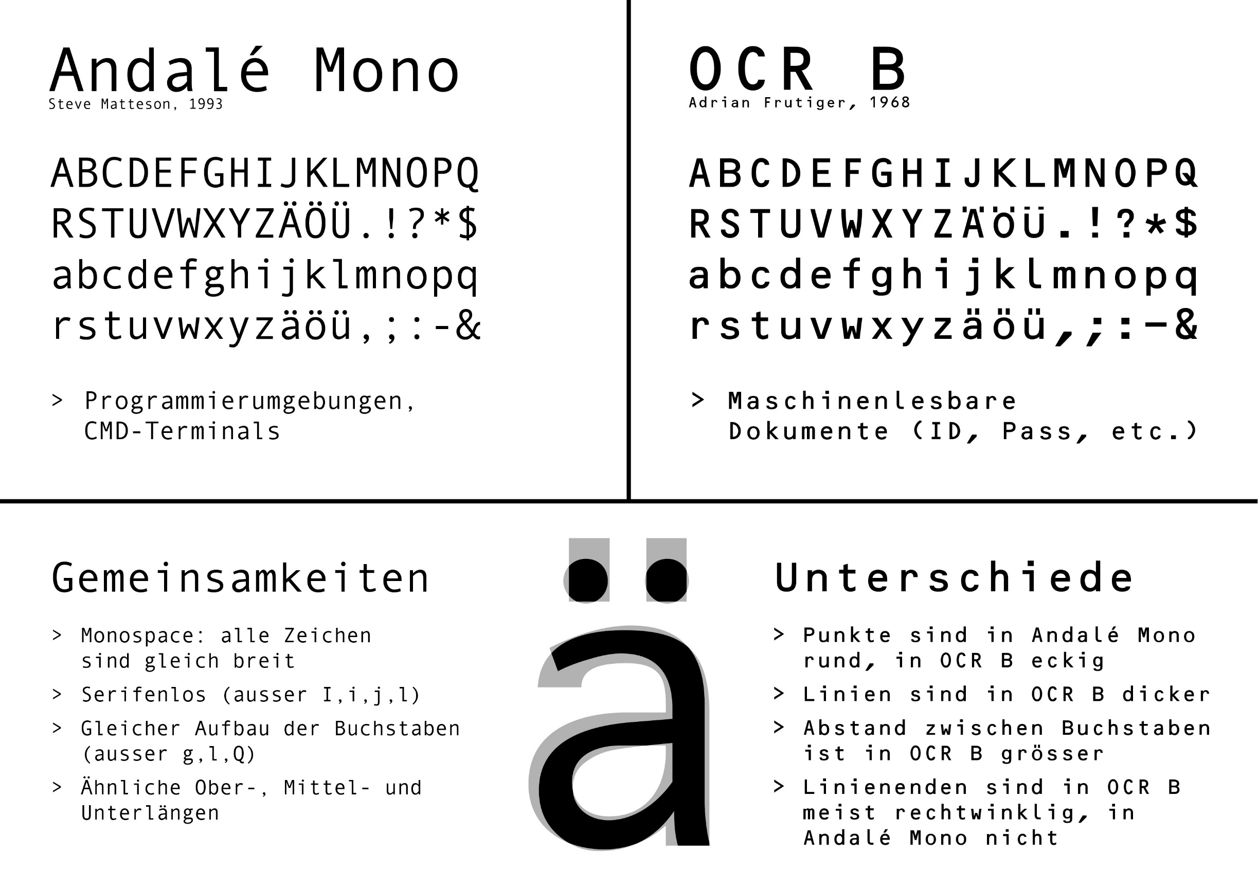
Schriftvergleich
Poster Schriftvergleich Andalé Mono & OCR B,
Partnerarbeit mit Tim Barmettelr

Slide 27

Schriftvergleich
Poster Schriftvergleich Andalé Mono & OCR B,
Partnerarbeit mit Tim Barmettelr

Slide 28
Schriftvergleich
Poster Schriftvergleich Andalé Mono & OCR B,
Partnerarbeit mit Tim Barmettelr

Slide 29
KW 39
Komposition & Bildwirkung
Figur & Grund
Schriftvergleich
Schriftsatz

Slide 30
KW 39
Komposition & Bildwirkung
Figur & Grund
Schriftvergleich
Schriftsatz

Slide 31
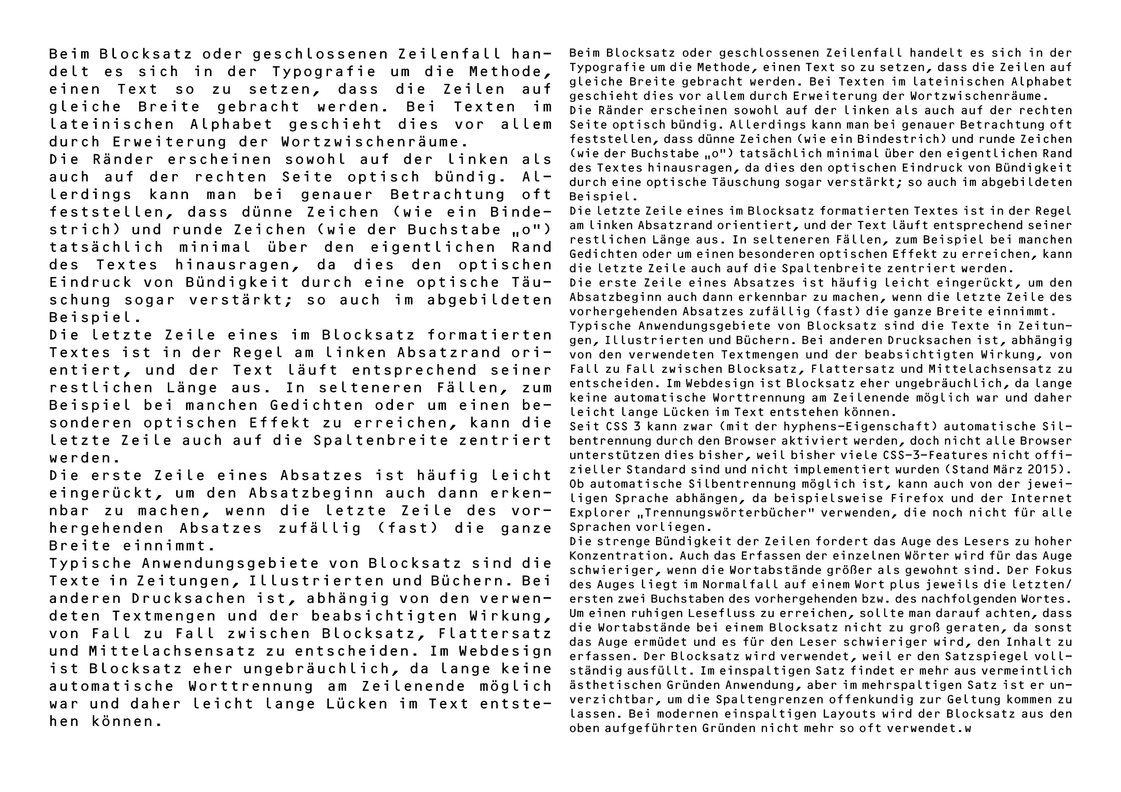
KW 39
Komposition & Bildwirkung
Figur & Grund
Schriftvergleich
Schriftsatz
Blocksatz mit OCR B

Slide 32
Schriftsatz
Blocksatz mit OCR B

Slide 33
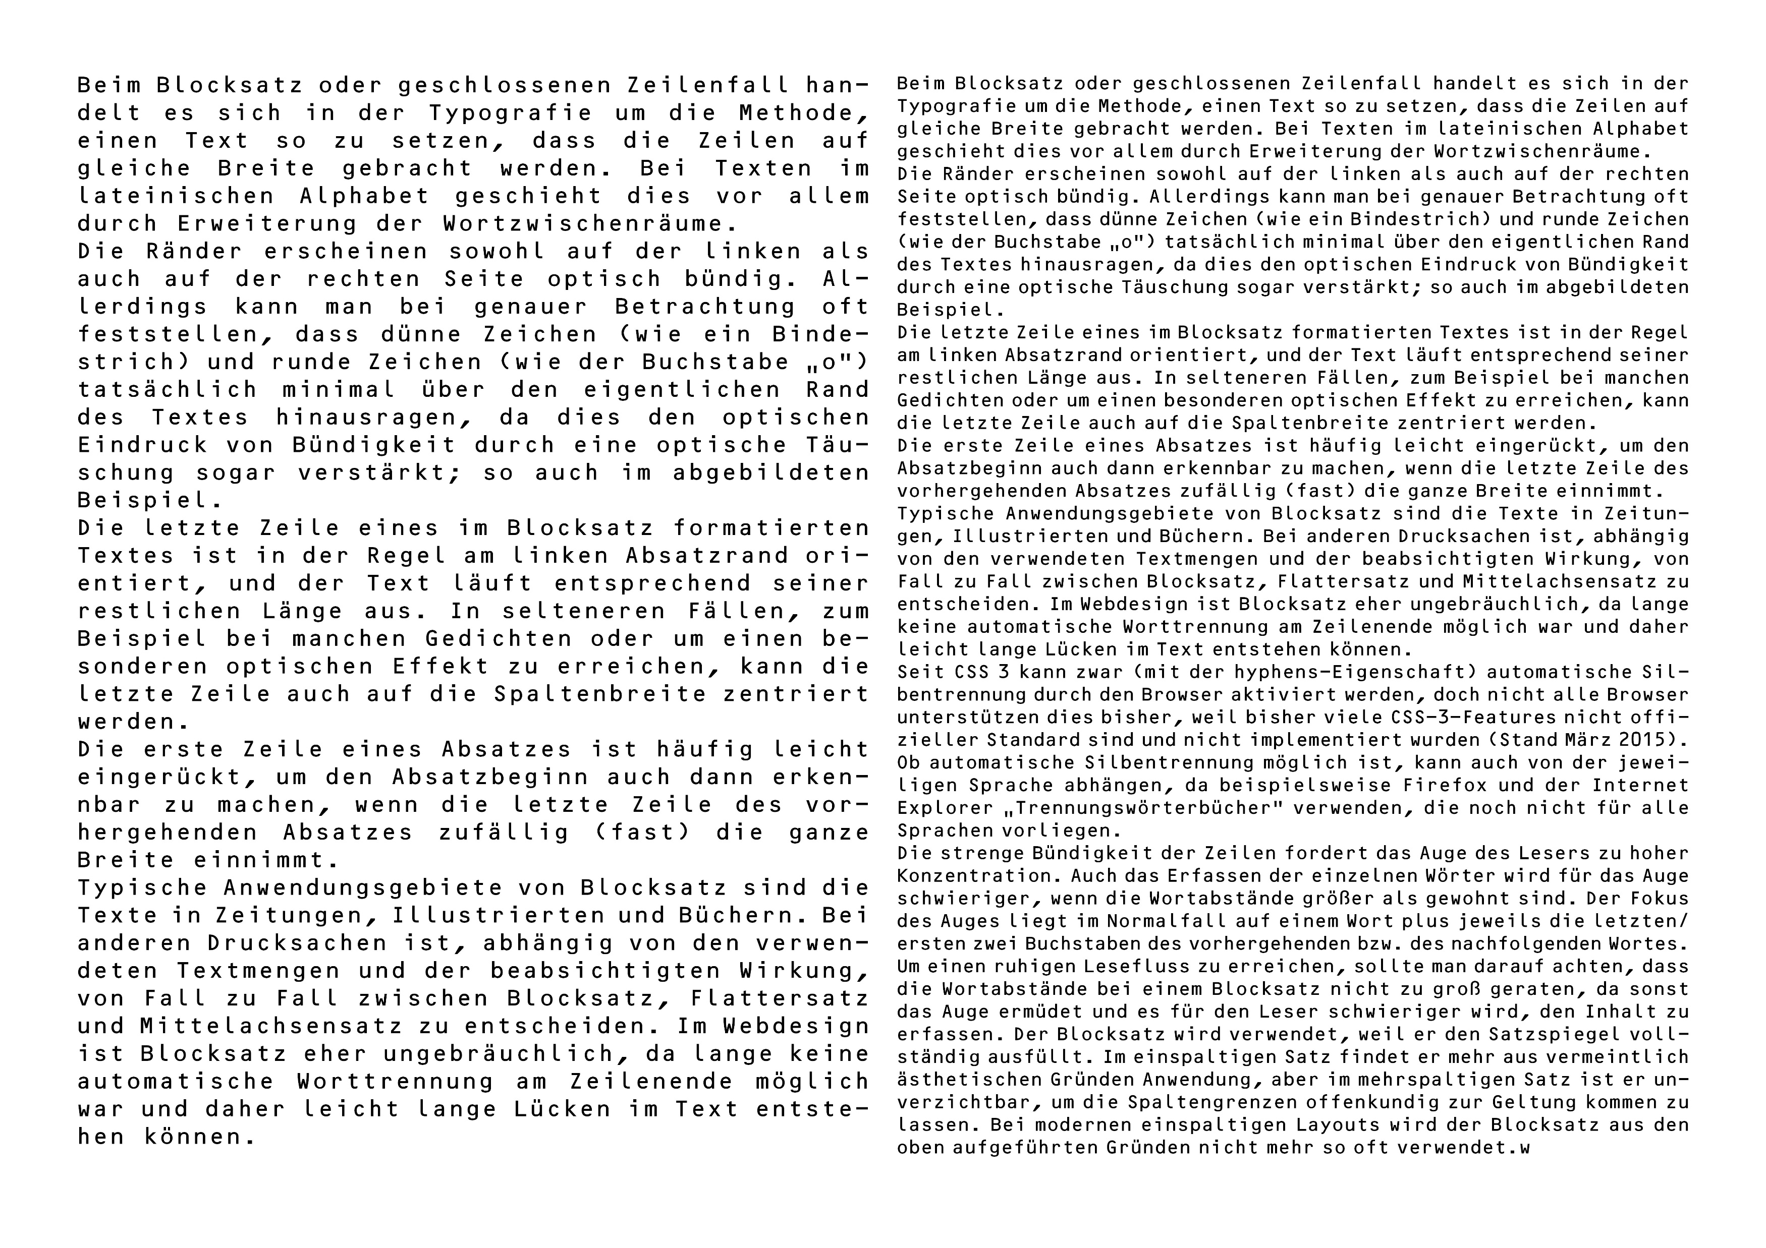
Schriftsatz
Blocksatz mit OCR B

Slide 34
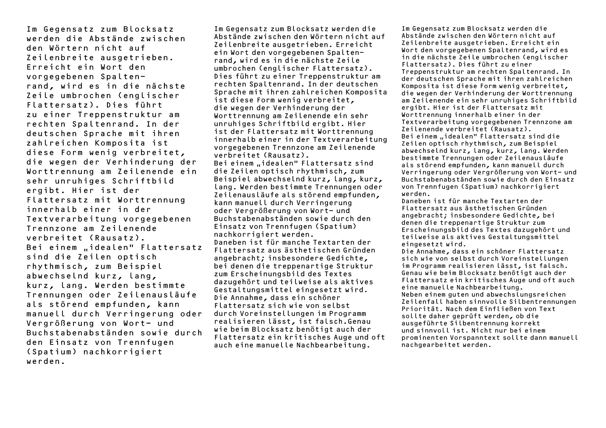
Schriftsatz
Blocksatz mit OCR B
Flattersatz mit OCR B

Slide 35
Schriftsatz
Flattersatz mit OCR B

Slide 36
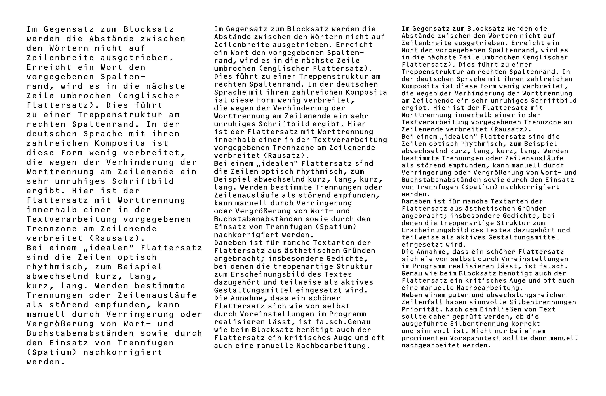
Schriftsatz
Flattersatz mit OCR B

Slide 37
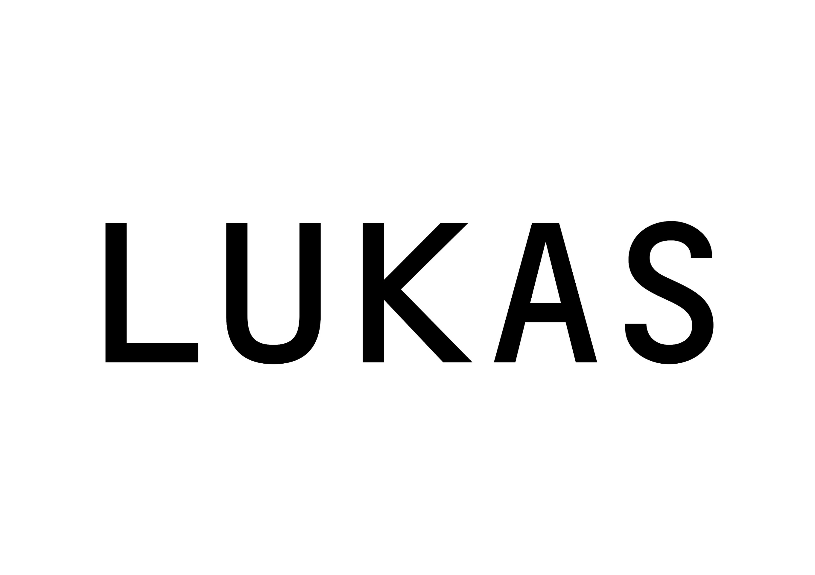
Schriftsatz
Flattersatz mit OCR B
Versalien ausgleichen mit OCR B

Slide 38
Schriftsatz
Versalien ausgleichen mit OCR B

Slide 39
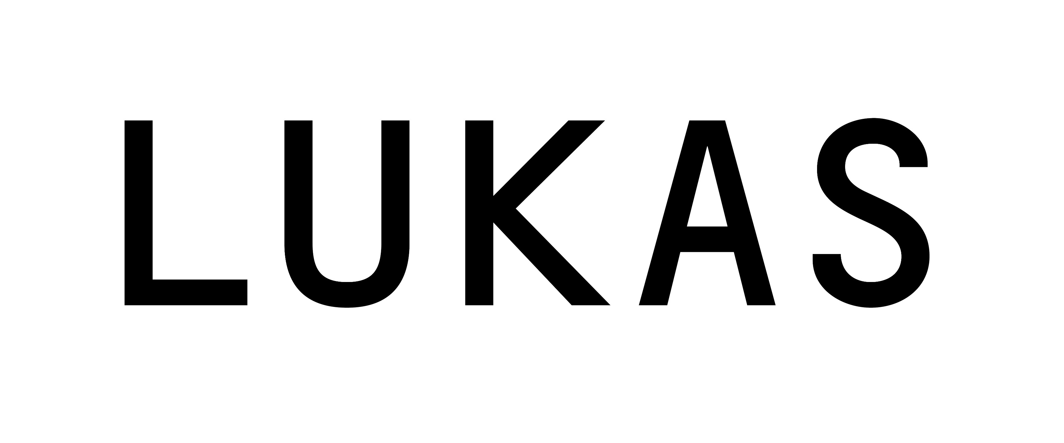
Schriftsatz
Versalien ausgleichen mit OCR B

Slide 40
Schriftsatz
Versalien ausgleichen mit OCR B

Slide 41
KW 39
Komposition & Bildwirkung
Figur & Grund
Schriftvergleich
Schriftsatz

Slide 42
KW 39
Komposition & Bildwirkung
Figur & Grund
Schriftvergleich
Schriftsatz

Slide 43
KW 40
Interaction of Color
Hierarchie
Zwischenraum
Zeichnen - Plastizität

Slide 44
KW 40
Interaction of Color
Hierarchie
Zwischenraum
Zeichnen - Plastizität

Slide 45
Interaction of Color

Slide 46
Interaction of Color

Slide 47
Interaction of Color

Slide 48
Interaction of Color

Slide 49
Interaction of Color

Slide 50

Interaction of Color
Unterschiedlicher Farbton & Sättigung
mit gleich wirkender Helligkeit

Slide 51
Interaction of Color
Unterschiedlicher Farbton & Sättigung
mit gleich wirkender Helligkeit

Slide 52

Interaction of Color
Unterschiedlicher Farbton & Sättigung
mit gleich wirkender Helligkeit
Gleiche Sättigung
mit abnehmend wirkender Helligkeit

Slide 53
Interaction of Color
Gleiche Sättigung
mit abnehmend wirkender Helligkeit

Slide 54
Interaction of Color
Gleiche Sättigung
mit abnehmend wirkender Helligkeit

Slide 55
KW 40
Interaction of Color
Hierarchie
Zwischenraum
Zeichnen - Plastizität

Slide 56
KW 40
Interaction of Color
Hierarchie
Zwischenraum
Zeichnen - Plastizität

Slide 57

KW 40
Interaction of Color
Hierarchie
Blickführung
Mithilfe von Grösse, Kontrast, Farbe, Schriftart und Form lassen sich die Buchstaben so anordnen, dass trotz Vernachlässigung von Leserichtung die Leserlichkeit besteht.
Zwischenraum
Zeichnen - Plastizität

Slide 58
Interaction of Color
Hierarchie
Blickführung
Mithilfe von Grösse, Kontrast, Farbe, Schriftart und Form lassen sich die Buchstaben so anordnen, dass trotz Vernachlässigung von Leserichtung die Leserlichkeit besteht.

Slide 59
Interaction of Color
Hierarchie
Blickführung
Mithilfe von Grösse, Kontrast, Farbe, Schriftart und Form lassen sich die Buchstaben so anordnen, dass trotz Vernachlässigung von Leserichtung die Leserlichkeit besteht.

Slide 61
KW 40
Interaction of Color
Hierarchie
Zwischenraum
Zeichnen - Plastizität

Slide 62
KW 40
Interaction of Color
Hierarchie
Zwischenraum
Zeichnen - Plastizität

Slide 63
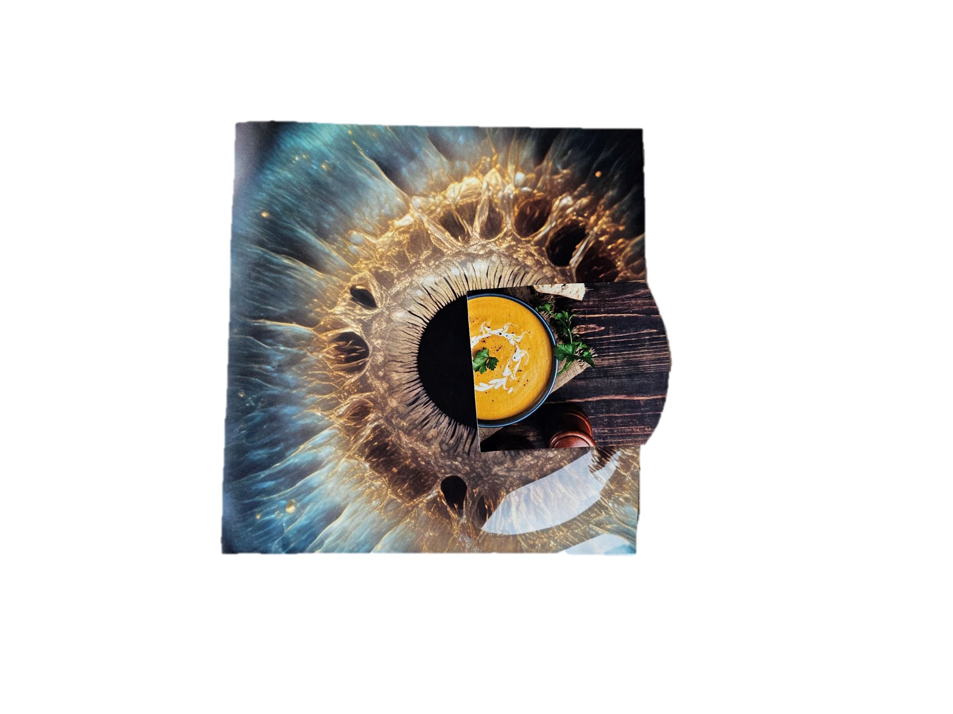
KW 40
Interaction of Color
Hierarchie
Zwischenraum
Wirkung
Durch die gleiche Form ergänzt die runde Suppenschüssel die Pupille des Auges.
Die Färbung der Iris wird durch den runden Schnitt ausserhalb des Bildes weitergeführt.
Zeichnen - Plastizität

Slide 64
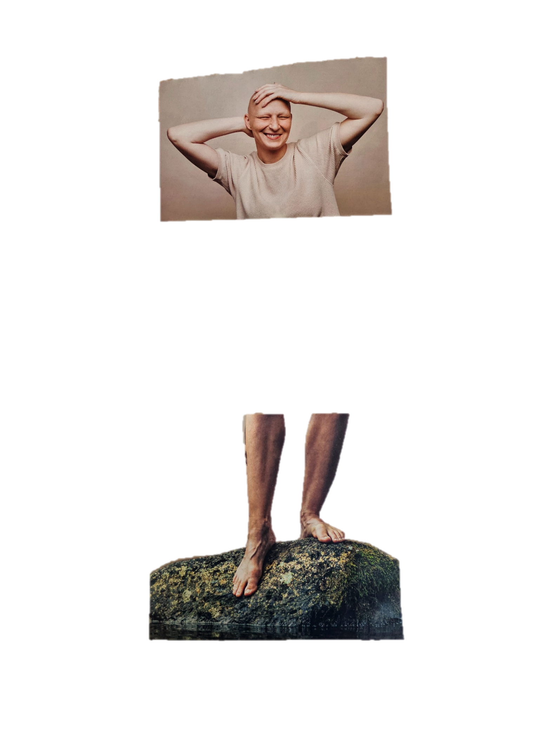
Zwischenraum
Wirkung
Durch die gleiche Form ergänzt die runde Suppenschüssel die Pupille des Auges.
Die Färbung der Iris wird durch den runden Schnitt ausserhalb des Bildes weitergeführt.
Wirkung
Im Weissraum passiert eine Verbindung zwischen den beiden Bildern.
Es wirkt, als würden die Beine der Person gehören, wir stellen uns einen Körper dazwischen vor.

Slide 65
Zwischenraum
Wirkung
Durch die gleiche Form ergänzt die runde Suppenschüssel die Pupille des Auges.
Die Färbung der Iris wird durch den runden Schnitt ausserhalb des Bildes weitergeführt.
Wirkung
Im Weissraum passiert eine Verbindung zwischen den beiden Bildern.
Es wirkt, als würden die Beine der Person gehören, wir stellen uns einen Körper dazwischen vor.

Slide 66
Zwischenraum
Wirkung
Im Weissraum passiert eine Verbindung zwischen den beiden Bildern.
Es wirkt, als würden die Beine der Person gehören, wir stellen uns einen Körper dazwischen vor.

Slide 67
KW 40
Interaction of Color
Hierarchie
Zwischenraum
Zeichnen - Plastizität

Slide 68
KW 40
Interaction of Color
Hierarchie
Zwischenraum
Zeichnen - Plastizität

Slide 69
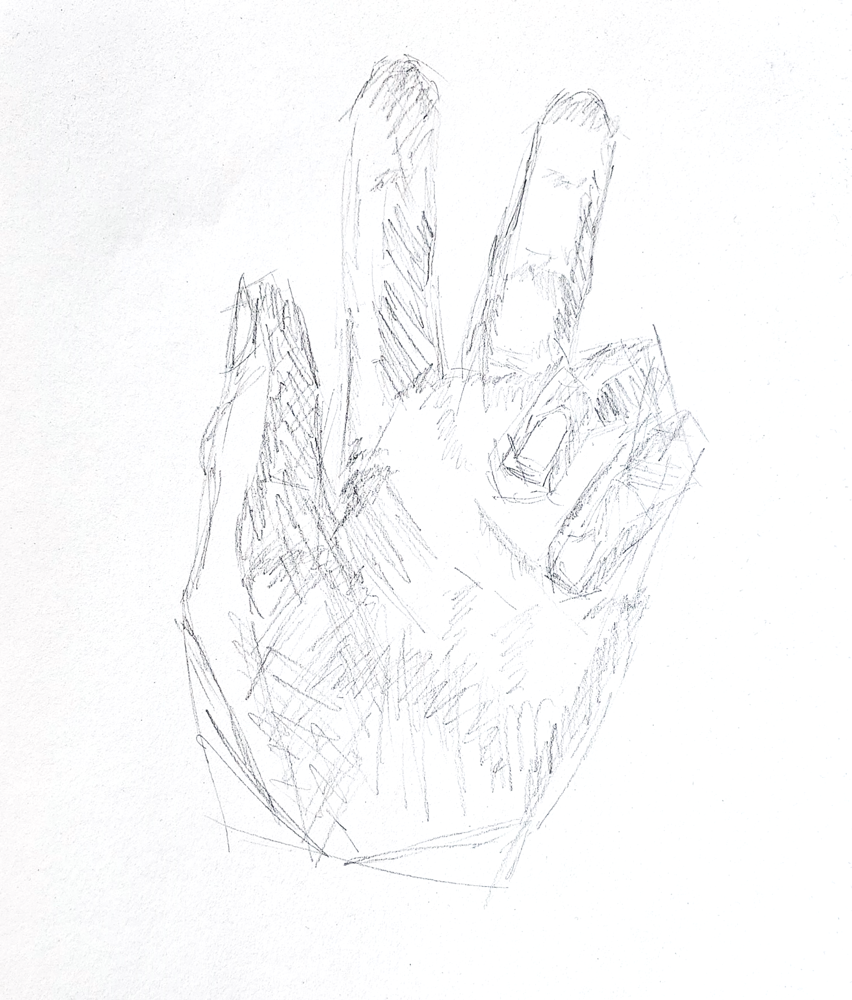
KW 40
Interaction of Color
Hierarchie
Zwischenraum
Zeichnen - Plastizität
Meine Hand in 3D

Slide 70
Zeichnen - Plastizität
Meine Hand in 3D

Slide 71
Zeichnen - Plastizität
Meine Hand in 3D

Slide 72
KW 40
Interaction of Color
Hierarchie
Zwischenraum
Zeichnen - Plastizität

Slide 73
KW 40
Interaction of Color
Hierarchie
Zwischenraum
Zeichnen - Plastizität

Slide 74
KW 41
Dramaturgie
Zeichnen - Perspektive
Zeichnen - Porträt

Slide 75
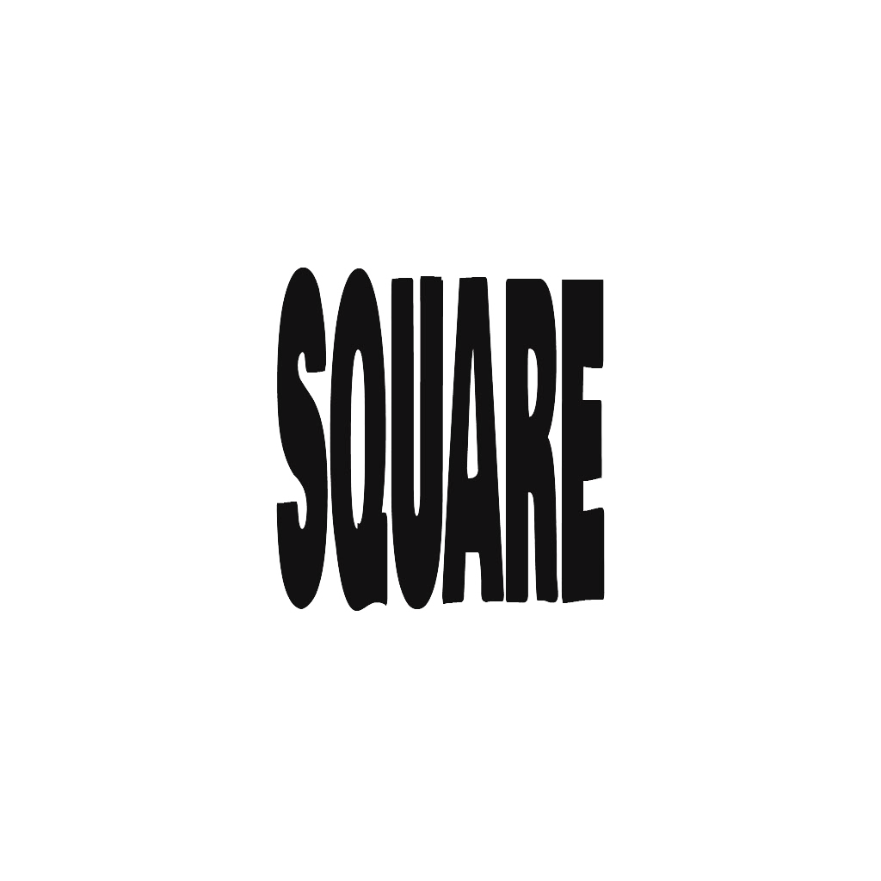
KW 41
Dramaturgie
Dramaturgie «square» über 16 Seiten
Zeichnen - Perspektive
Zeichnen - Porträt

Slide 76
KW 41
Dramaturgie
Dramaturgie «square» über 16 Seiten

Slide 77

Dramaturgie
Dramaturgie «square» über 16 Seiten

Slide 78
Dramaturgie
Dramaturgie «square» über 16 Seiten

Slide 79
KW 41
Dramaturgie
Zeichnen - Perspektive
Zeichnen - Porträt

Slide 80
KW 41
Dramaturgie
Zeichnen - Perspektive
Zeichnen - Porträt

Slide 81
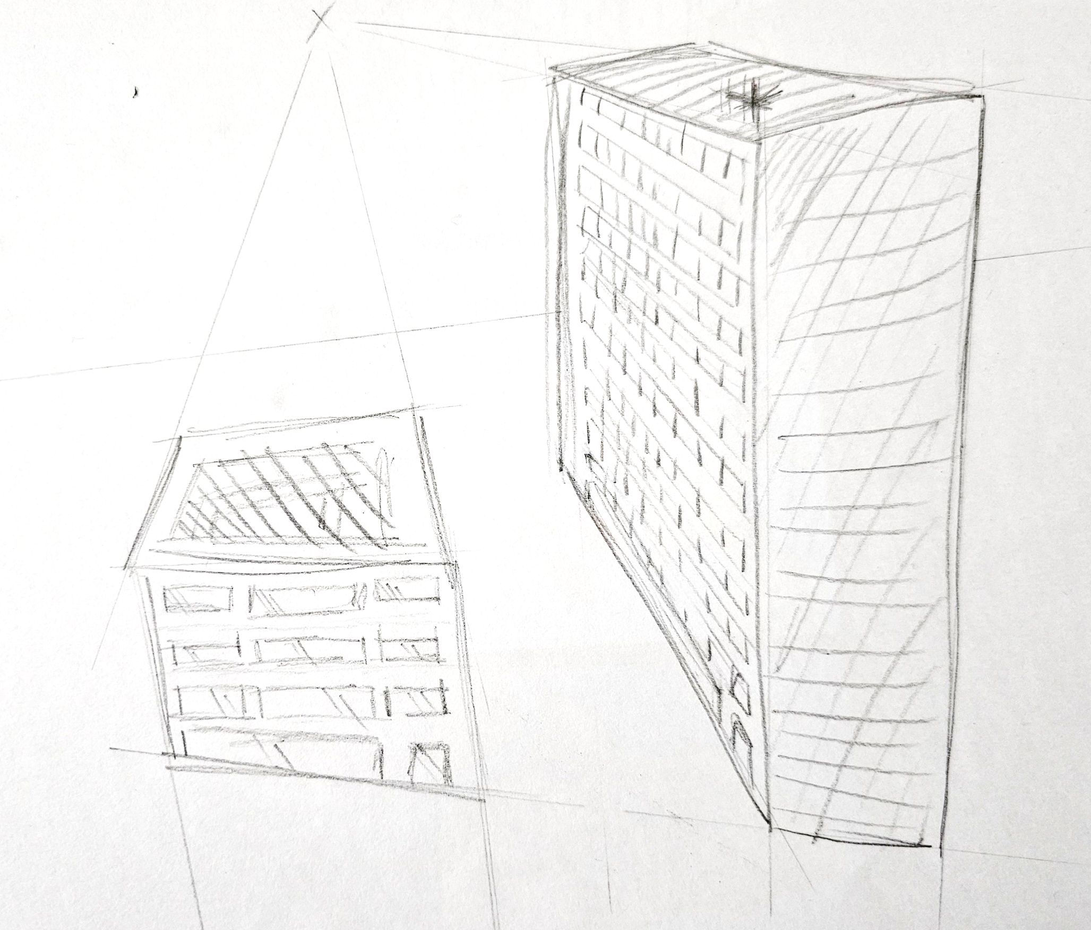
KW 41
Dramaturgie
Zeichnen - Perspektive
Gebäude in Dreipunktperspektive
Zeichnen - Porträt

Slide 82
Zeichnen - Perspektive
Gebäude in Dreipunktperspektive

Slide 83
Zeichnen - Perspektive
Gebäude in Dreipunktperspektive

Slide 84
KW 41
Dramaturgie
Zeichnen - Perspektive
Zeichnen - Porträt

Slide 85
KW 41
Dramaturgie
Zeichnen - Perspektive
Zeichnen - Porträt

Slide 86
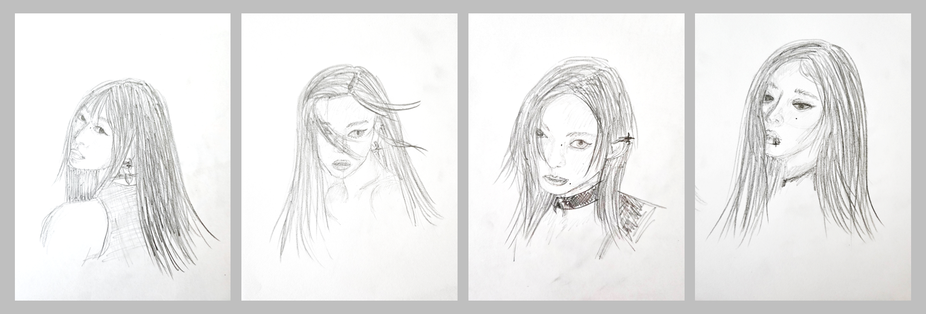
KW 41
Dramaturgie
Zeichnen - Perspektive
Zeichnen - Porträt
Porträts «aespa»

Slide 87
Zeichnen - Porträt
Porträts «aespa»

Slide 88
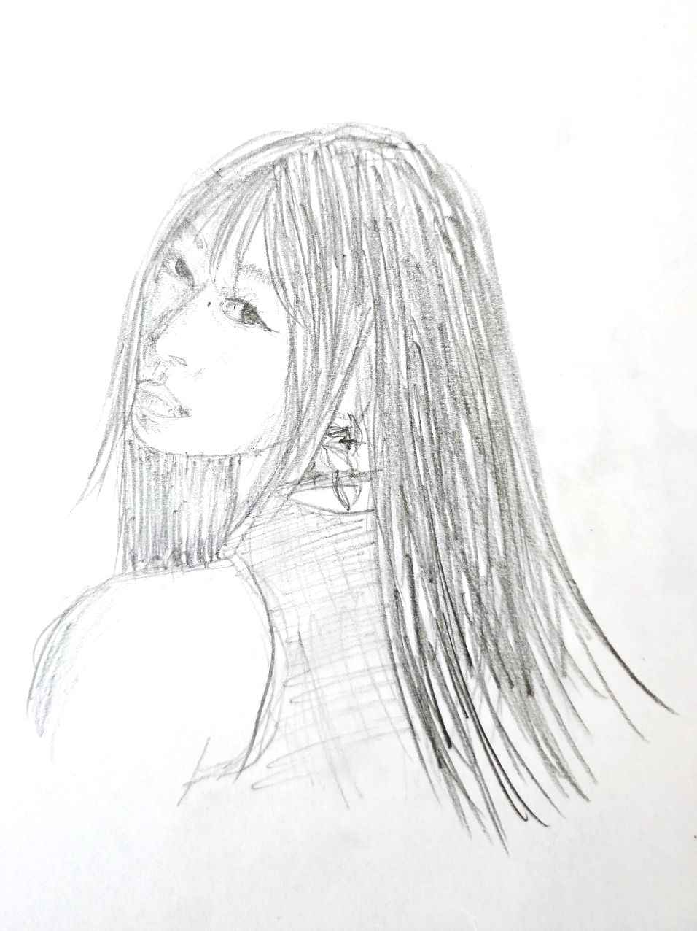
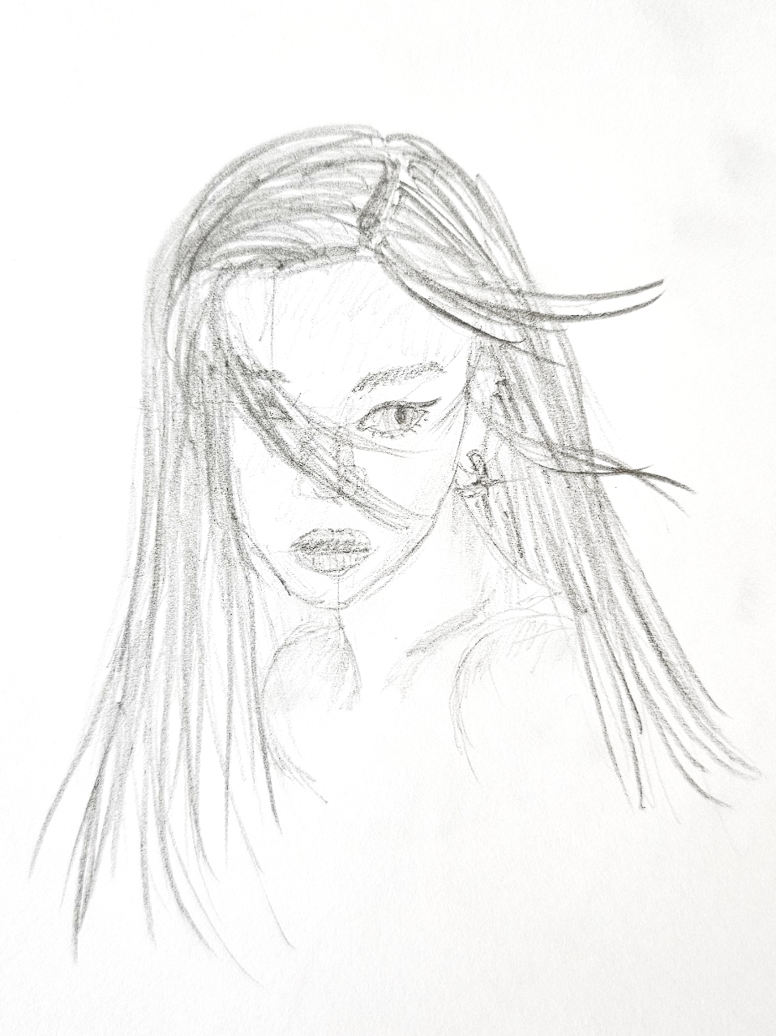
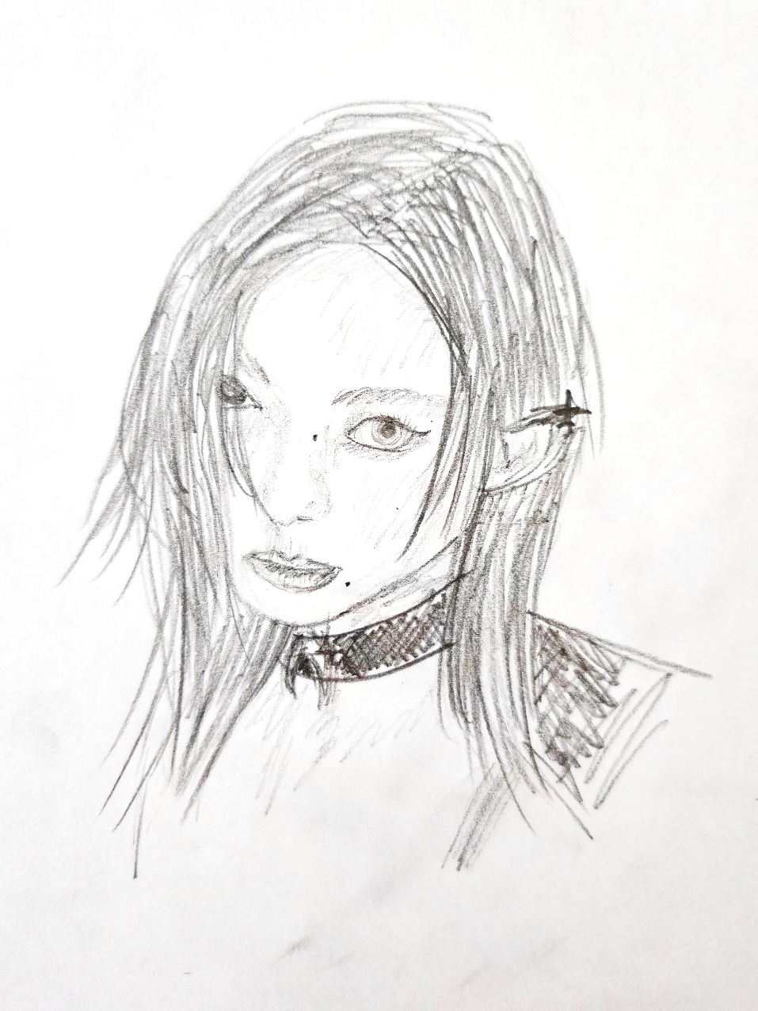
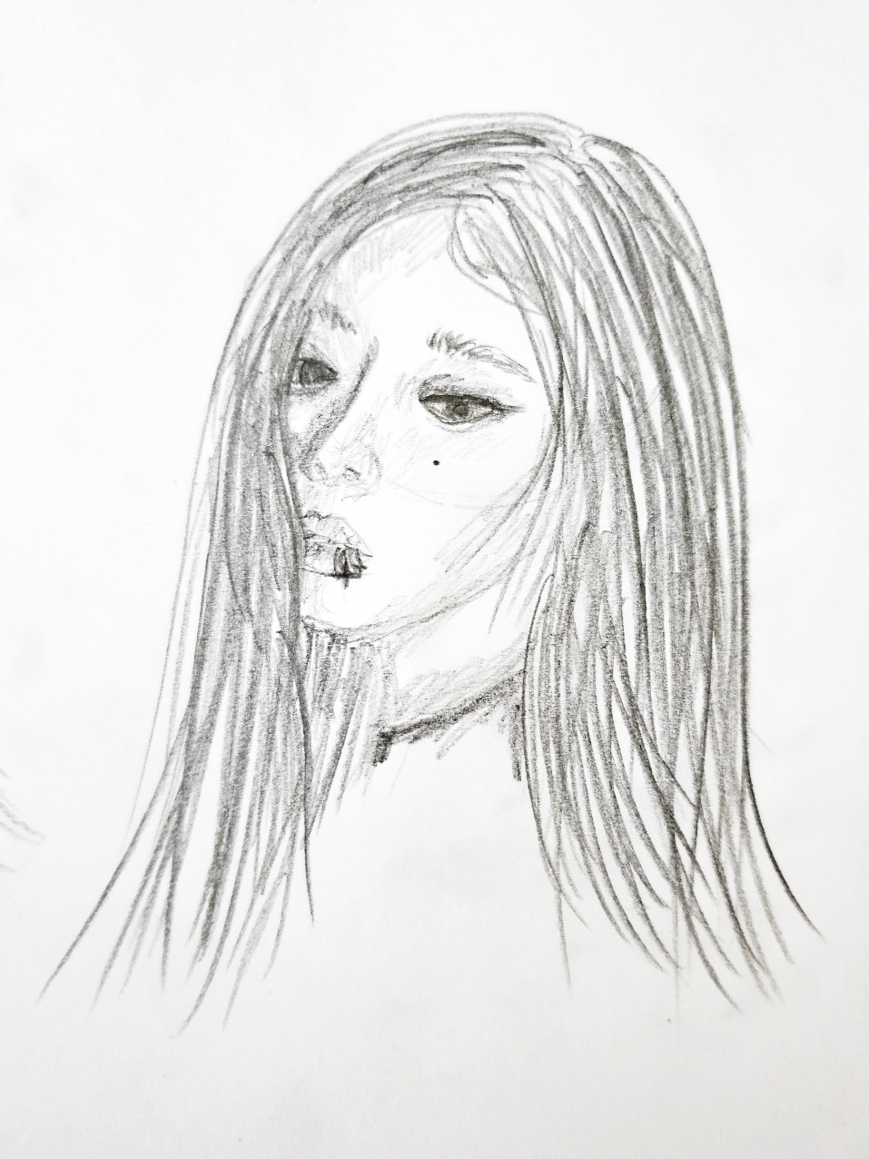
Zeichnen - Porträt
Porträts «aespa»

Slide 89
KW 41
Dramaturgie
Zeichnen - Perspektive
Zeichnen - Porträt

Slide 90
KW 41
Dramaturgie
Zeichnen - Perspektive
Zeichnen - Porträt

Slide 91
KW 42
Layout
Zeichnen - Figur
Vortrag

Slide 92
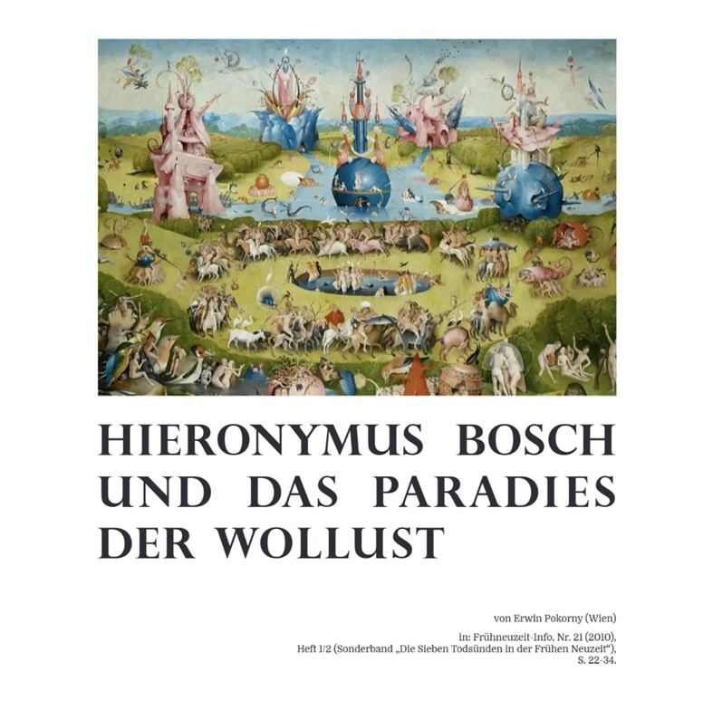
KW 42
Layout
Blickführung
Der Text soll mit seiner Typografie das Auge von Abschnitt zu Abschnitt leiten. Bilder sollen dies unterstützen und als Auflockerung dienen.
Layout «Garten der Lüste» über sechs Seiten
Zeichnen - Figur
Vortrag

Slide 93
Layout
Blickführung
Der Text soll mit seiner Typografie das Auge von Abschnitt zu Abschnitt leiten. Bilder sollen dies unterstützen und als Auflockerung dienen.
Layout «Garten der Lüste» über sechs Seiten

Slide 94
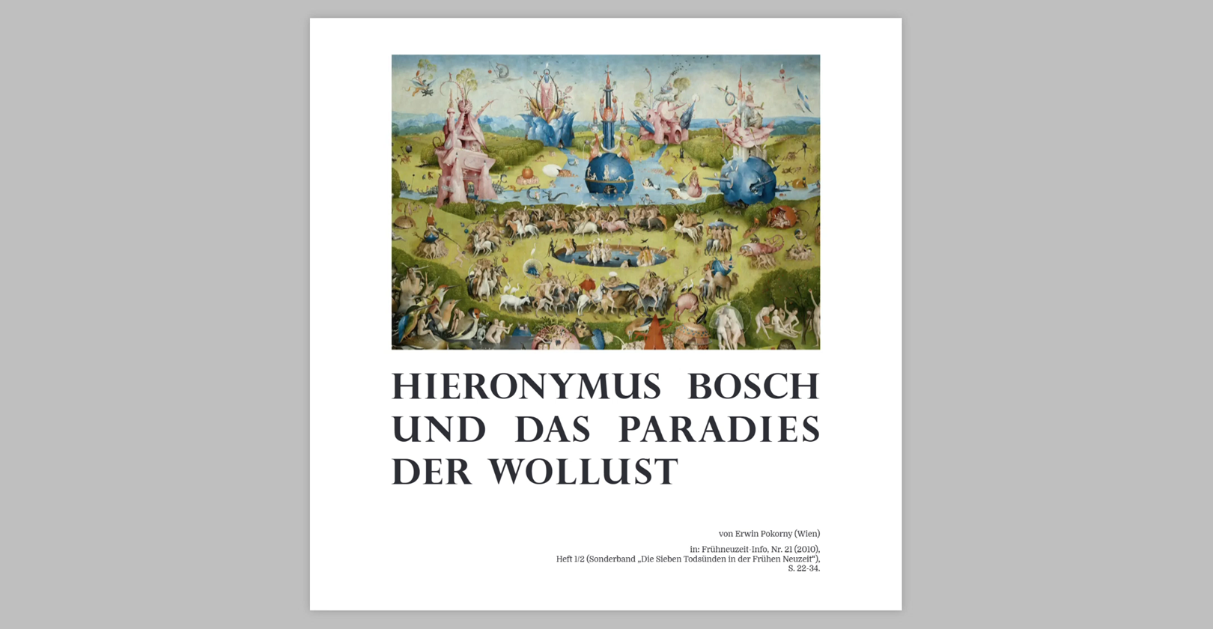

Layout
Blickführung
Der Text soll mit seiner Typografie das Auge von Abschnitt zu Abschnitt leiten. Bilder sollen dies unterstützen und als Auflockerung dienen.
Layout «Garten der Lüste» über sechs Seiten

Slide 95
Layout
Blickführung
Der Text soll mit seiner Typografie das Auge von Abschnitt zu Abschnitt leiten. Bilder sollen dies unterstützen und als Auflockerung dienen.
Layout «Garten der Lüste» über sechs Seiten

Slide 96
KW 42
Layout
Zeichnen - Figur
Vortrag

Slide 97
KW 42
Layout
Zeichnen - Figur
Vortrag

Slide 98
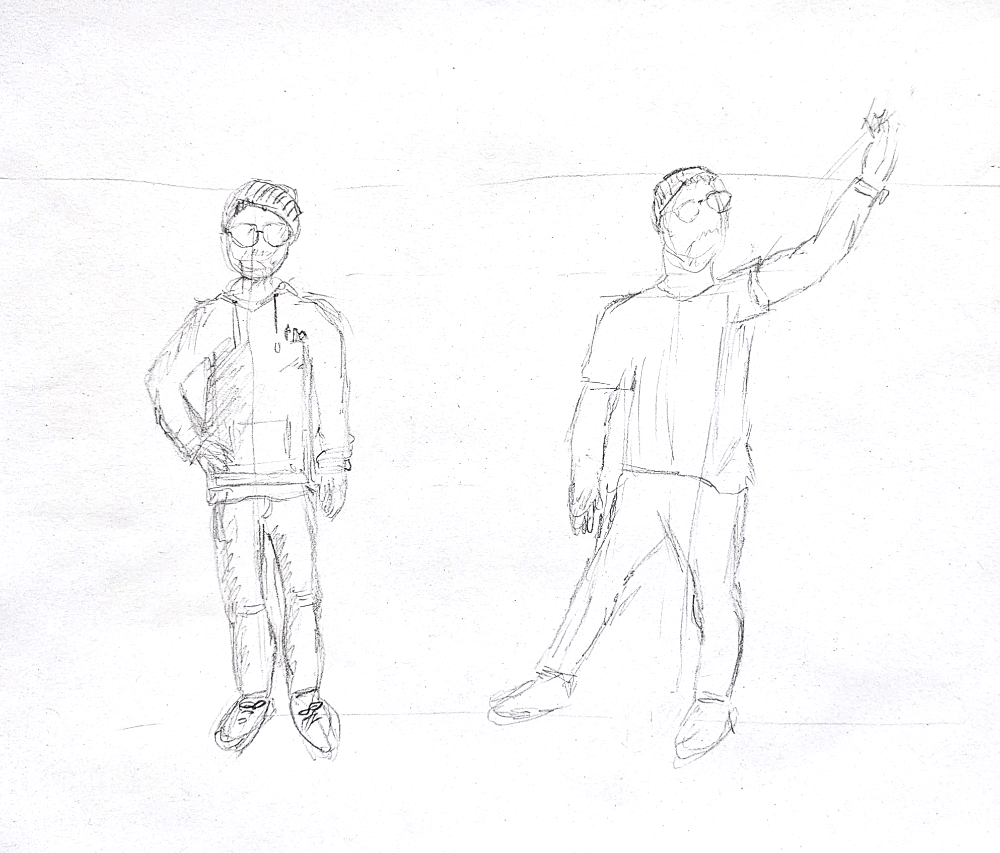
KW 42
Layout
Zeichnen - Figur
Figur «Marco» in zwei Posen
Vortrag

Slide 99
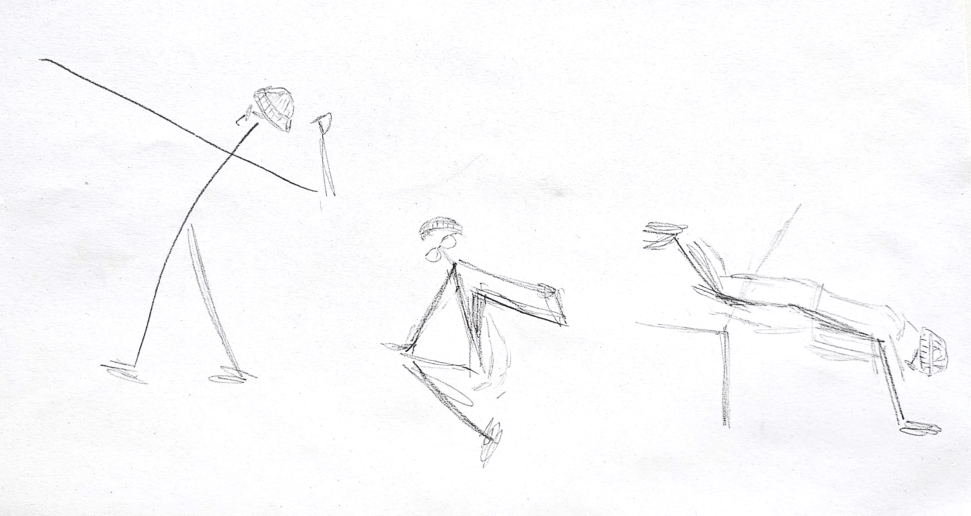
Zeichnen - Figur
Figur «Marco» in zwei Posen
Figur «Marco» mit Lines of Action

Slide 100
Zeichnen - Figur
Figur «Marco» in zwei Posen
Figur «Marco» mit Lines of Action

Slide 101
Zeichnen - Figur
Figur «Marco» mit Lines of Action

Slide 102
KW 42
Layout
Zeichnen - Figur
Vortrag

Slide 103
KW 42
Layout
Zeichnen - Figur
Vortrag

Slide 104
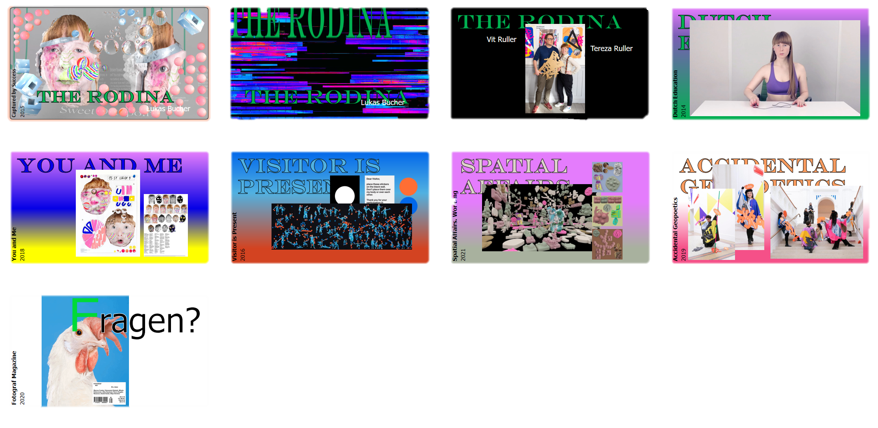
KW 42
Layout
Zeichnen - Figur
Vortrag
Präsentation Design-Studio «The Rodina»

Slide 105
Vortrag
Präsentation Design-Studio «The Rodina»

Slide 106
Vortrag
Präsentation Design-Studio «The Rodina»

Slide 107
KW 42
Layout
Zeichnen - Figur
Vortrag

Slide 108
KW 42
Layout
Zeichnen - Figur
Vortrag

Slide 109

PROJEKT
Video «The Rodina»

Slide 110
PROJEKT
Video «The Rodina»

Slide 111

PROJEKT
Video «The Rodina»

Slide 112
THE END
Video «The Rodina»

Slide 113
THE END

